Slide 1
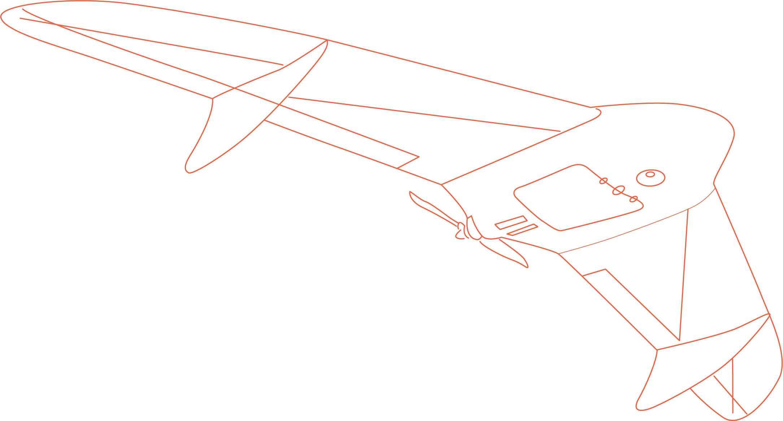
Логистическая система с использованием модульных БПЛА ОТУС
МГТУ «СТАНКИН»

Slide 2
Проблемы
Высокие затраты на доставку в труднодоступные районы
Традиционные методы доставки грузов в отдаленные районы требуют больших затрат на топливо и команду, а срочная доставка малогабаритного груза либо очень дорога, либо неосуществима.
Длительные сроки доставки
Настоящие способы доставки грузов требуют значительного времени на комплектацию груза и подготовку транспортировки.
Негативные последствия для людей
Затруднения в доставке товаров первой необходимости могут оказывать негативное влияние на жизнь людей, особенно в критических ситуациях.

Slide 3
Решение
Использование малогабаритных беспилотных летательных аппаратов для доставки грузов в труднодоступные места за короткие сроки

Slide 4
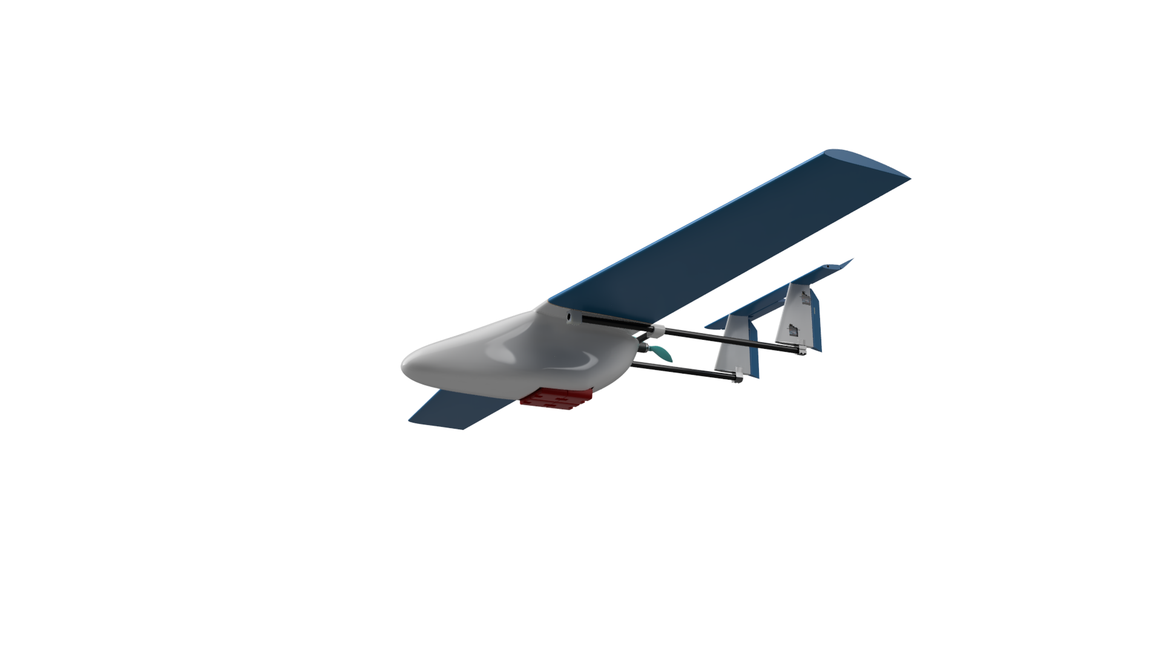
Продукт
Автоматизация и минимизация трудозатрат
Инновационность и перспективность
Экономическая эффективность
Доступность для отдаленных районов
Модульность и гибкость

Slide 5
Конкуренты
 | ОТУС | Wing | Zipline | DHL Parcelcopter | Matternet | ЧкалАвиа (косвенный)
Страна | Россия | США | США | Германия | Германия | Россия
Грузоподъемность, кг | 4 | 1.5 | 2.5 | 4.4 | 2.5 | 4000
Дальность полета, км | 80 | 10 | 160 | 70 | 20 | 608
Стоимость, руб | 120 000 | - | - | 5 172 750 | 470 250 | 250 000 000
Стоимость, кг/км | 0,35 | - | 35 | ~5 | - | 0,22
5

Slide 6
Рынок
TAM
4 трлн. руб.
потенциал внутреннего рынка
БАС России
средний темп роста рынка
SAM
10 млрд. руб.
3-5%
от мирового
30,4% CAGR
SOM
1,5 млрд. руб.
оценка продаж потребительских БАС
оказание услуг с использованием БАС
300 тыс. шт./год.
7,5 млрд. руб.
*Инфраструктурный центр по направлению Аэронет НТИ

Slide 7
Бизнес-модель

Slide 8
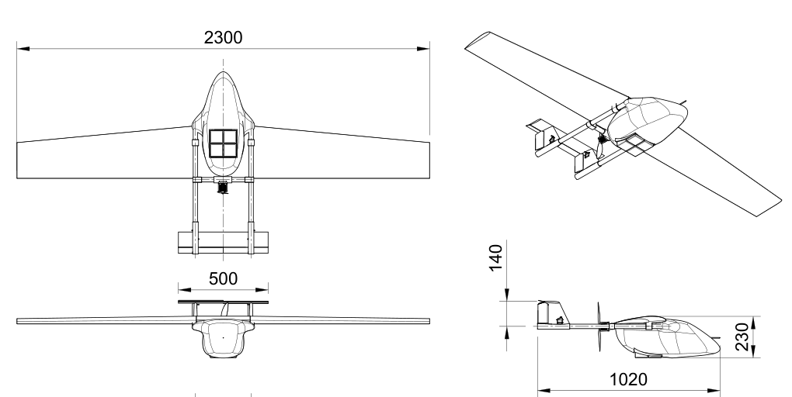
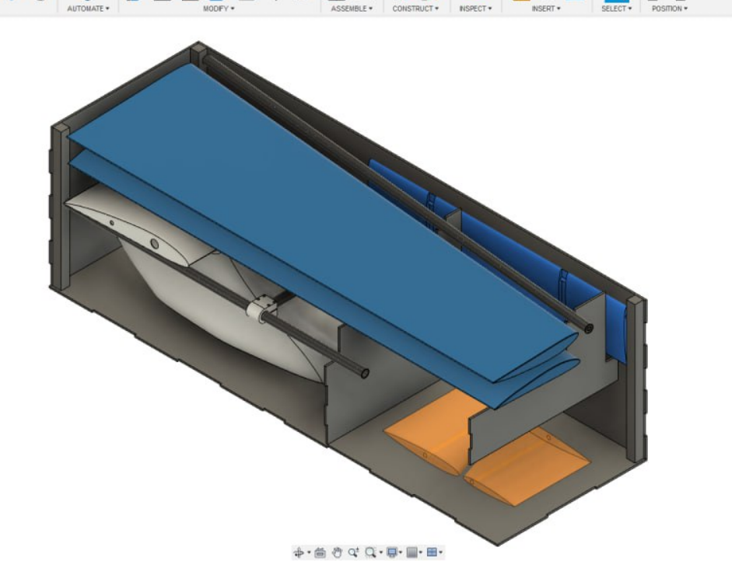
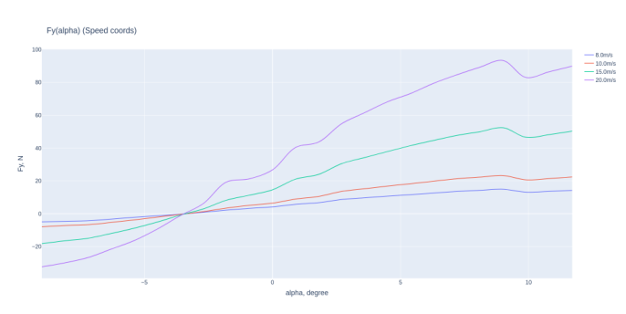
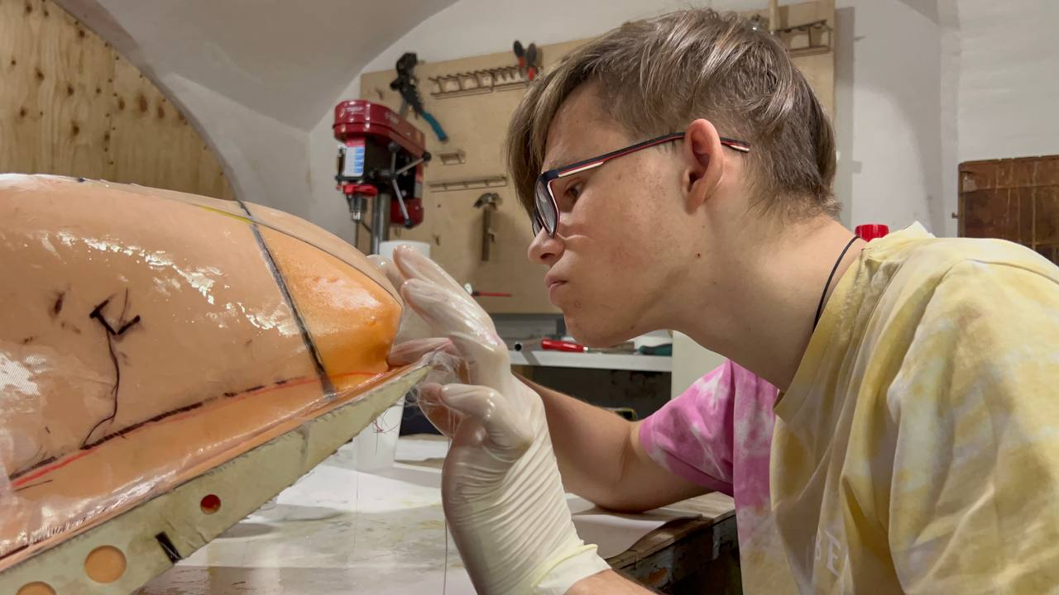
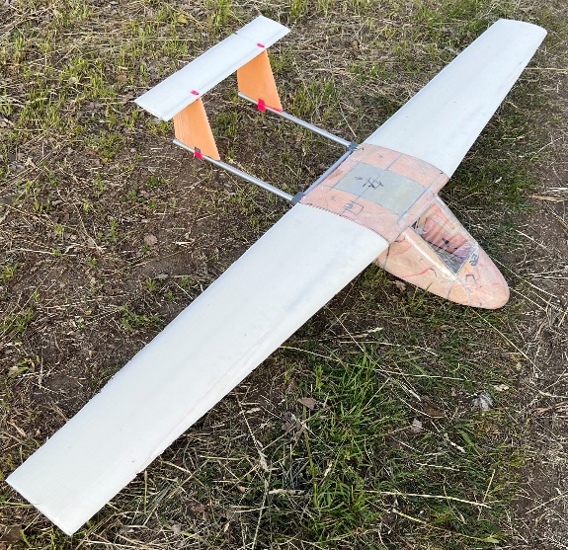
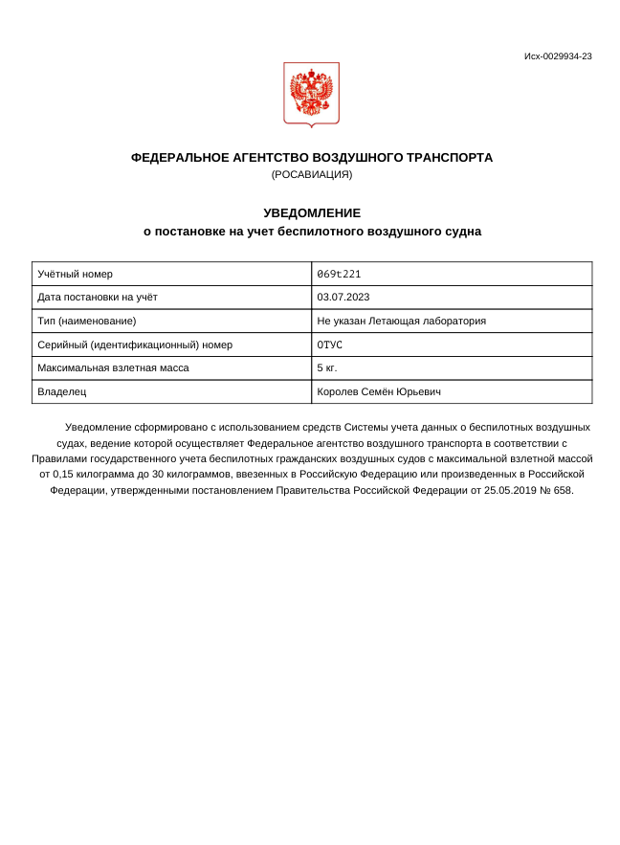
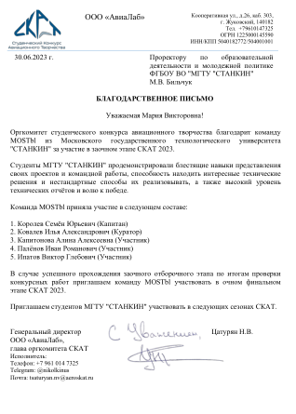
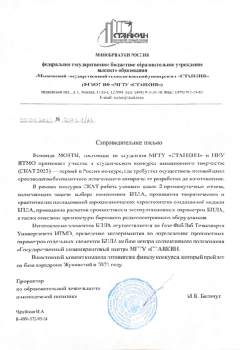
Текущие результаты
Конструкция
Разработаны и реализованы разборная модульная модель БПЛА, система хранения и транспортировки
Исследования
Проведены прочностные и аэродинамические расчёты подтверждающие заявленные характеристики прочности, грузоподъемности, дальности полета, статической устойчивости
Прототип
Собраны первые прототипы, проведены летные испытания. отлаживается процесс производства
Регистрация
Получена регистрация в Росавиации, идут переговоры о сотрудничестве

Slide 9
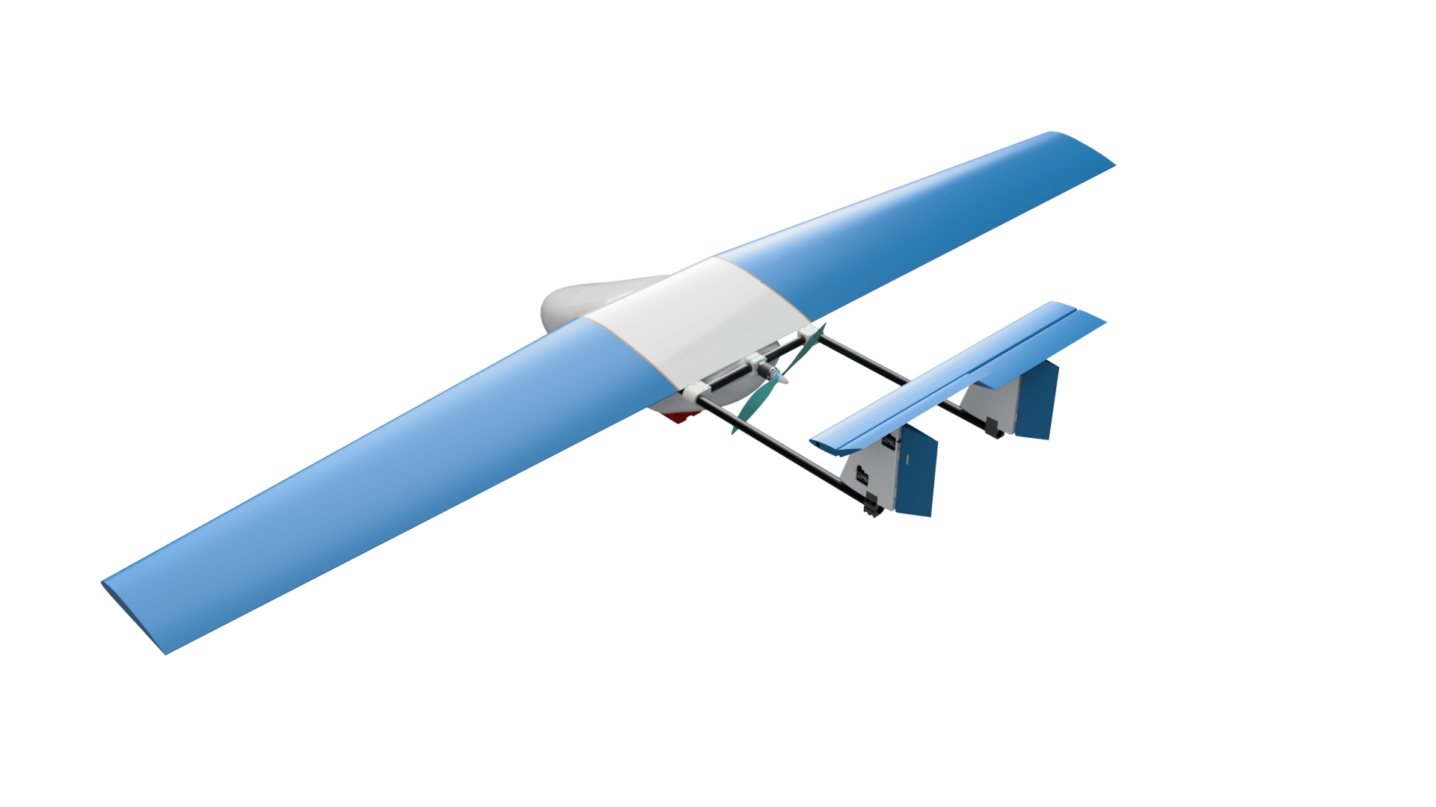
Планы развития
Повышение транспортных характеристик: Ожидается увеличение грузоподъемности на 20%, увеличение дальности полета на 30% по сравнению с текущими моделями.
Улучшение автономности: Ожидается усовершенствование системы автопилота, что позволит БПЛА выполнять сложные миссии с минимальным вмешательством оператора.
Сокращение времени на замену модулей: Прогнозируется снижение времени на замену модулей БПЛА до 15 минут, что повысит эффективность операций.
Разработка специальных взлётно-посадочных приспособлений

Slide 10
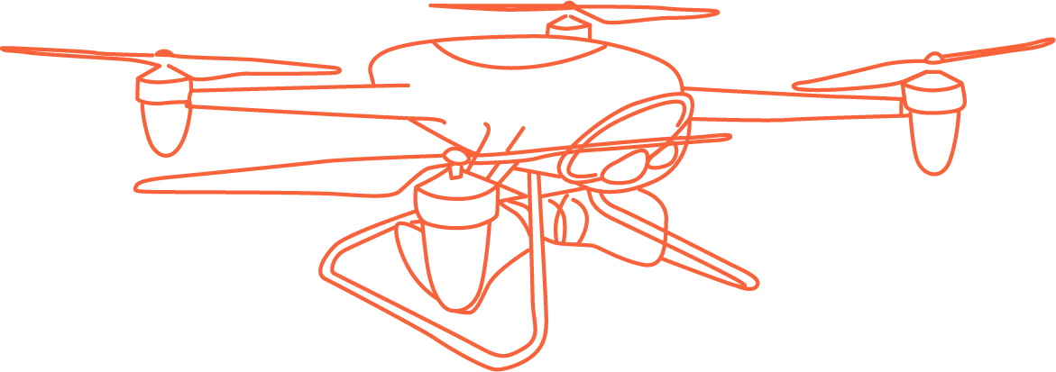
Интеллектуальная собственность
Планируется получение патента на полезную модель
Готовится подача заявки на регистрацию программы для ЭВМ архитектуры БЦВМ

Slide 11
Финансы
7 934 782,77
18%
NPV
IRR
2,443
4, 5 года
PI
Срок окупаемости

Slide 12
Зачем мы здесь?
1.ПОЛУЧЕНИЕ ЭКСПЕРТИЗЫ ПРОЕКТА
2. ПОИСК ФОНДОВ И ГРАНТОВЫХ ПРОГРАММ
3. ПОИСК ПАРТНЕРОВ

Slide 13
Наша команда
Королев Семен
Лидер проекта
Опыт работы 3 года (С++, Python, JAVA, T-flex) Авиа моделизм.
Финалист проекта “Твой ход”, финалист олимпиад НТИ
Ипатов Виктор
Инженер
Опыт работы 3 года (С++, Python, T-Flex, solidworks) Финалист проекта “Твой ход”, финалист олимпиад НТИ
Паленов Иван
Моделист
Опыт работы 8 лет
(T-Flex cad, solidworks, solidworks simulation, ansys, Unity, blender)
Капитонова Алина
Конструктор
Опыт работы 3 года
(T-Flex t-flex cad, solidworks, solidworks simulation, ansys, matlab)
Ковалев Илья
Наставник
Опыт работы 12 лет (разработчик систем в области IOT, AI к.т.н., доцент, руководитель молодежного проектного центра)

Slide 14
Контакты
Короолев Семен
s.korolev@stankin.ru
semka30803
МГТУ "СТАНКИН" г. Москва пер. Вадковский д. 1
Ипатов Виктор
v.ipatov@stankin.ru
МГТУ "СТАНКИН" г. Москва пер. Вадковский д. 1
VizikMK

Slide 15
Спасибо!

